Slide 1
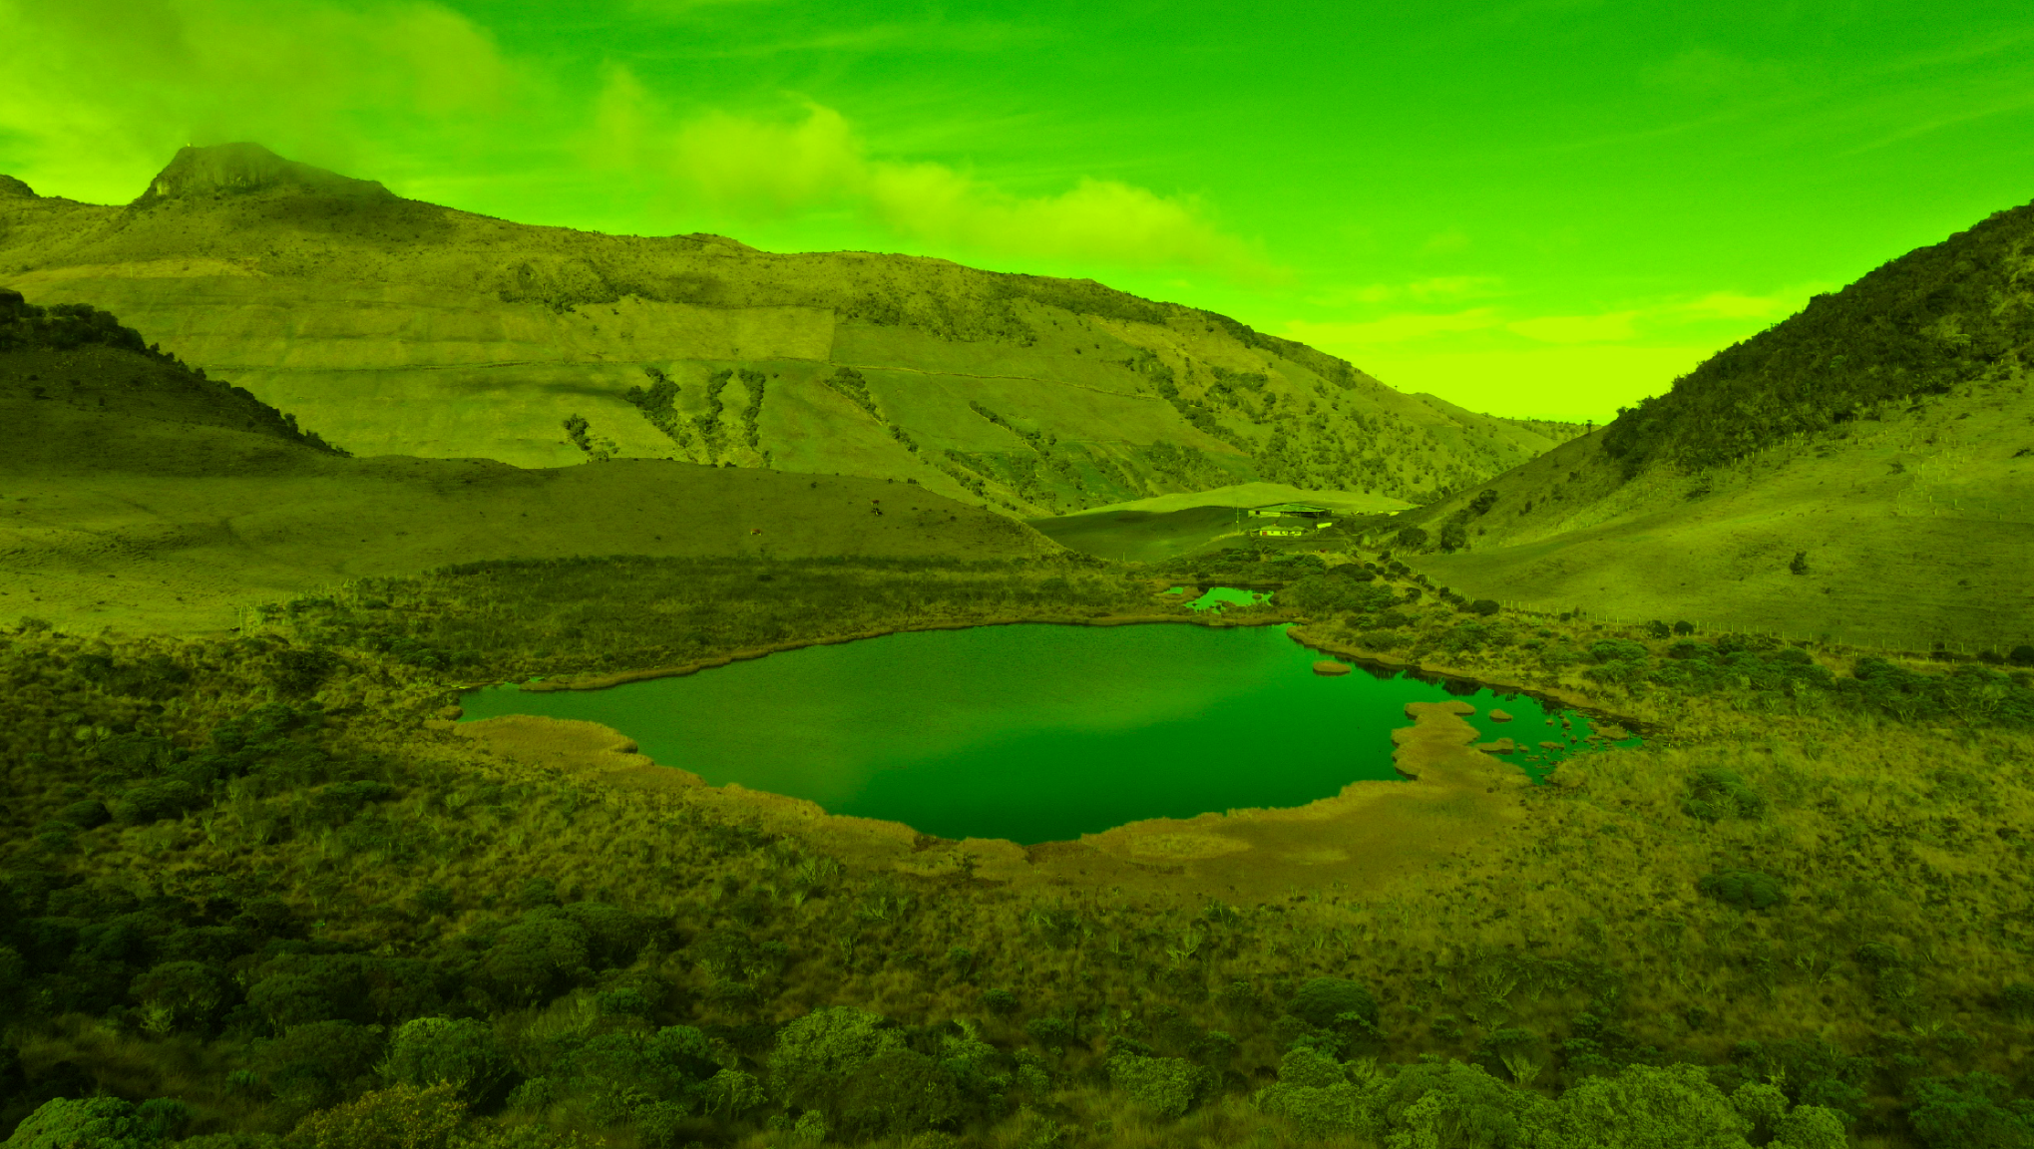


Slide 2
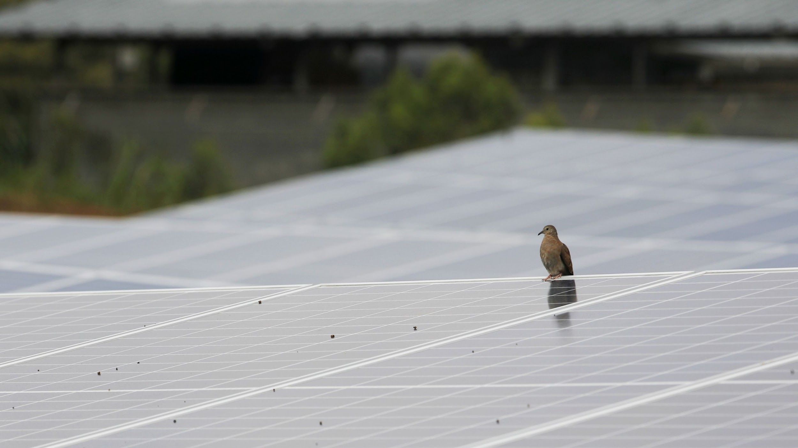
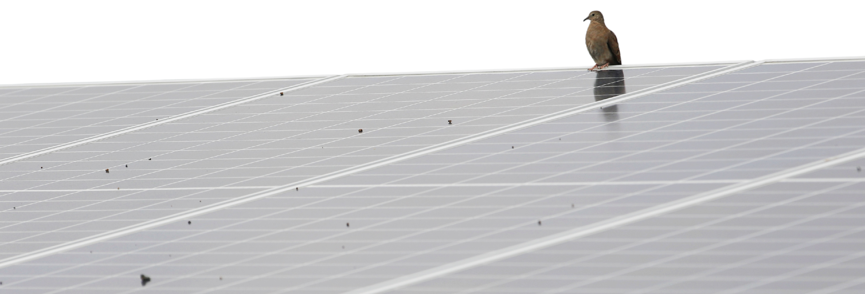
Nueva Subestación Tesalia 115 kV

Slide 3


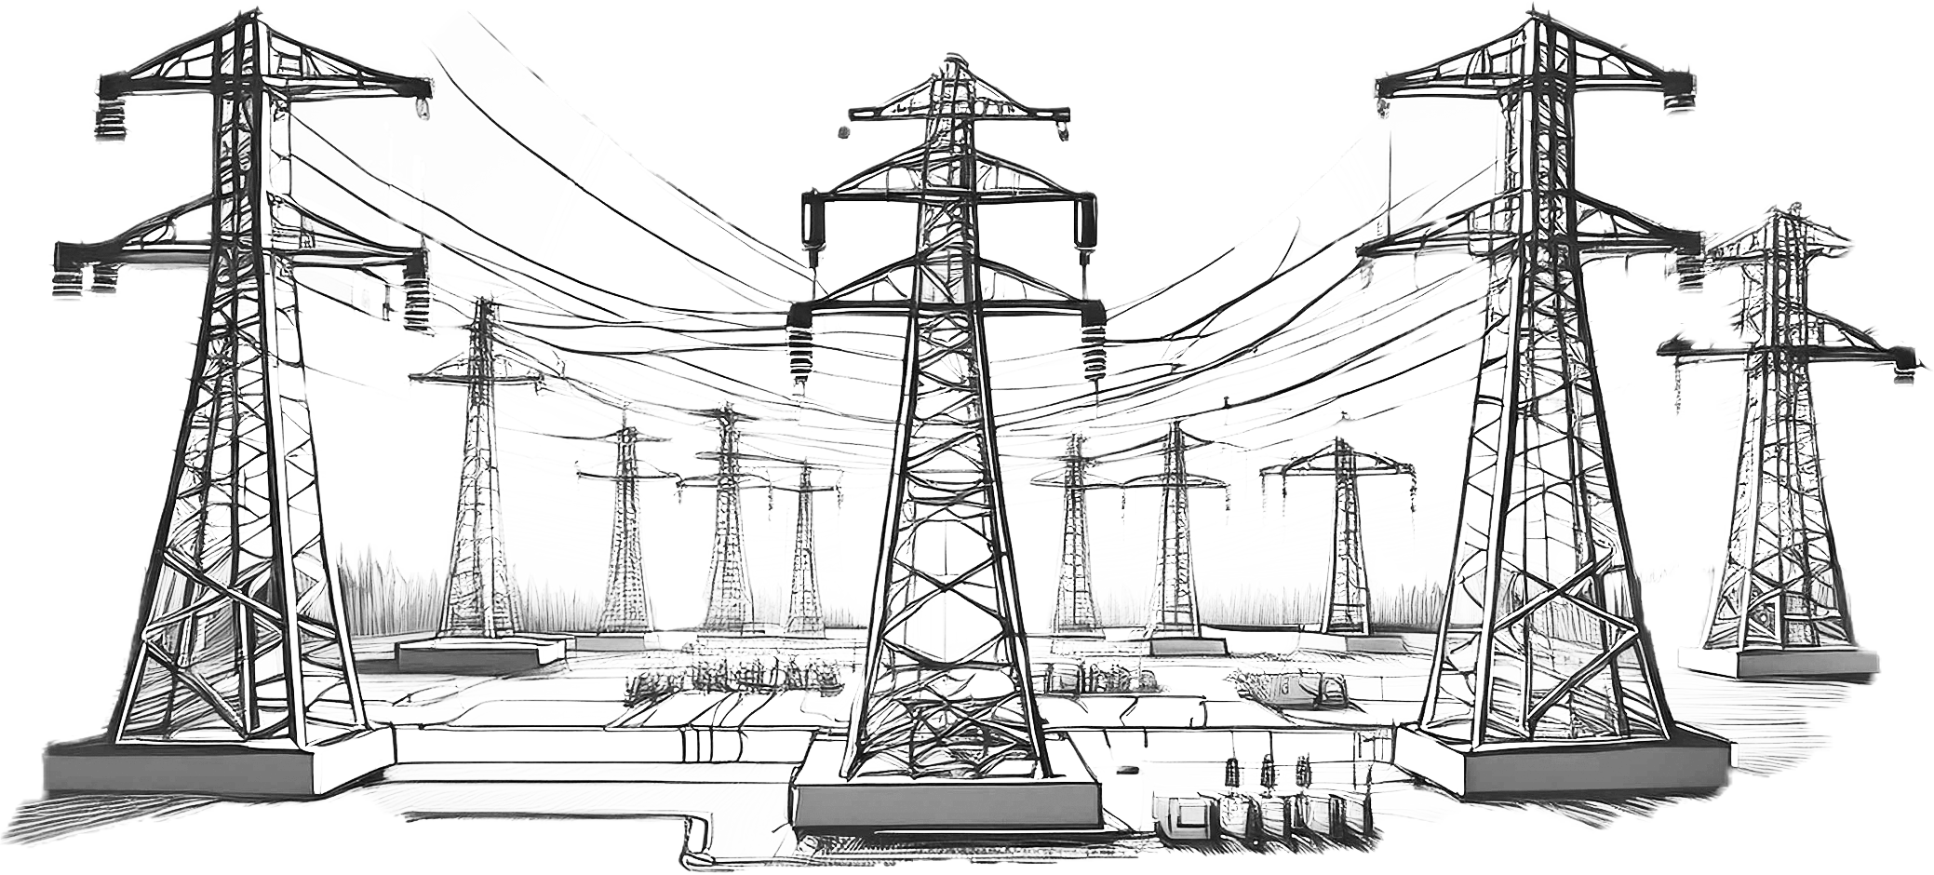
AGENDA
1
Introducción
Resultados Evaluación
Conclusiones
2
3

Slide 4
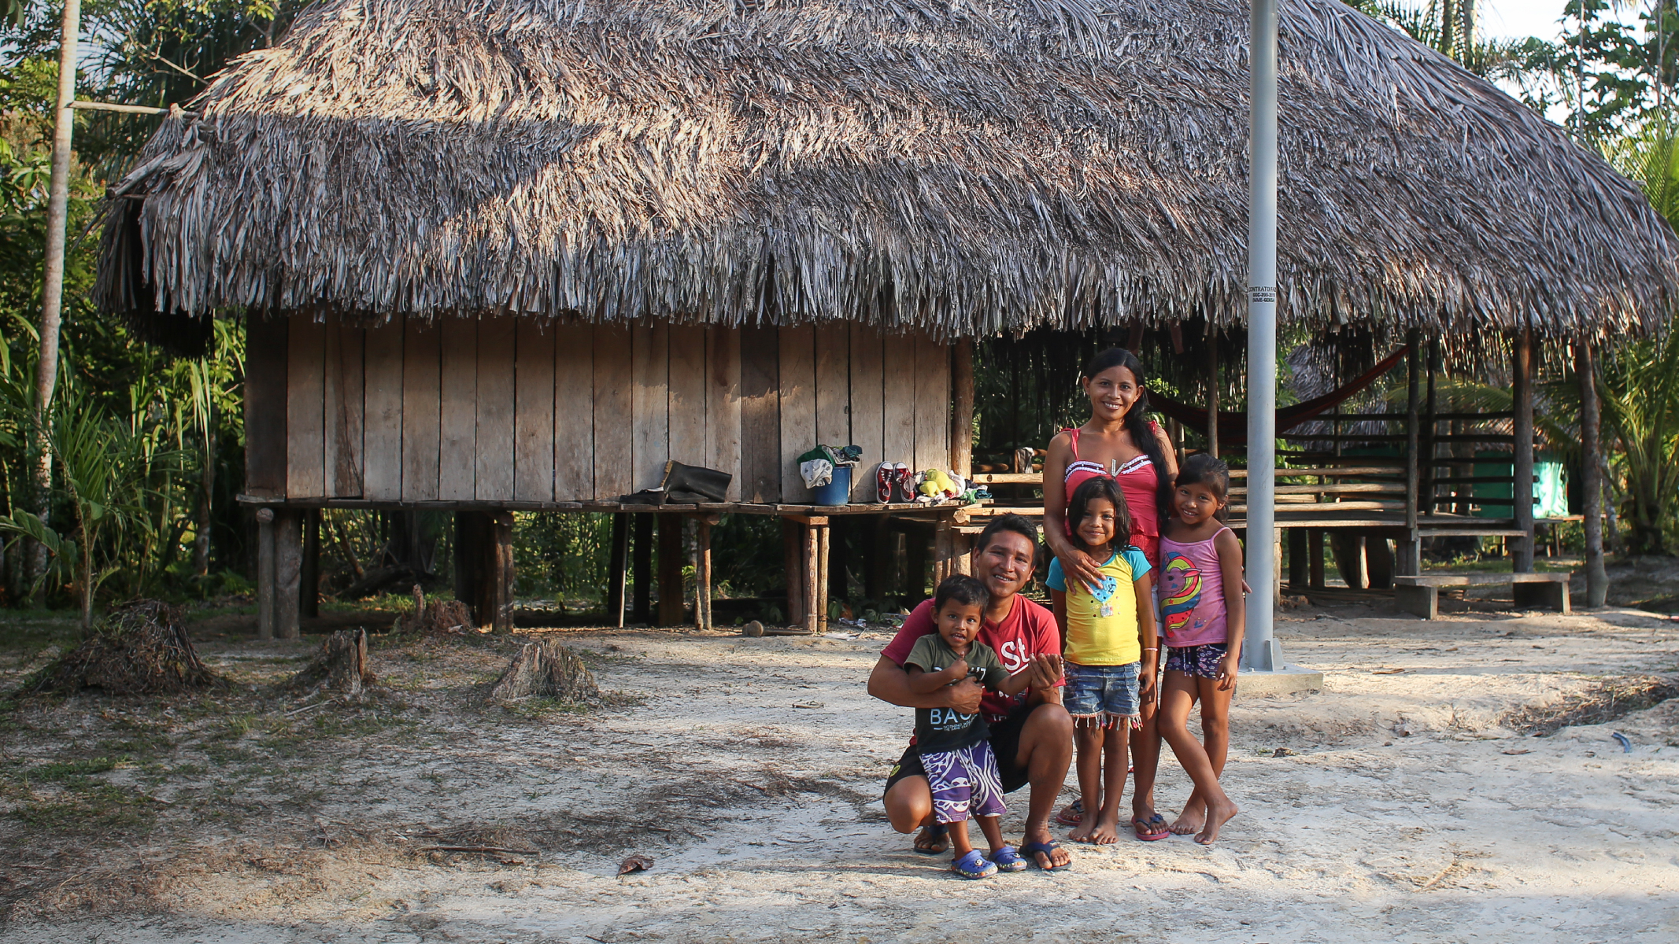
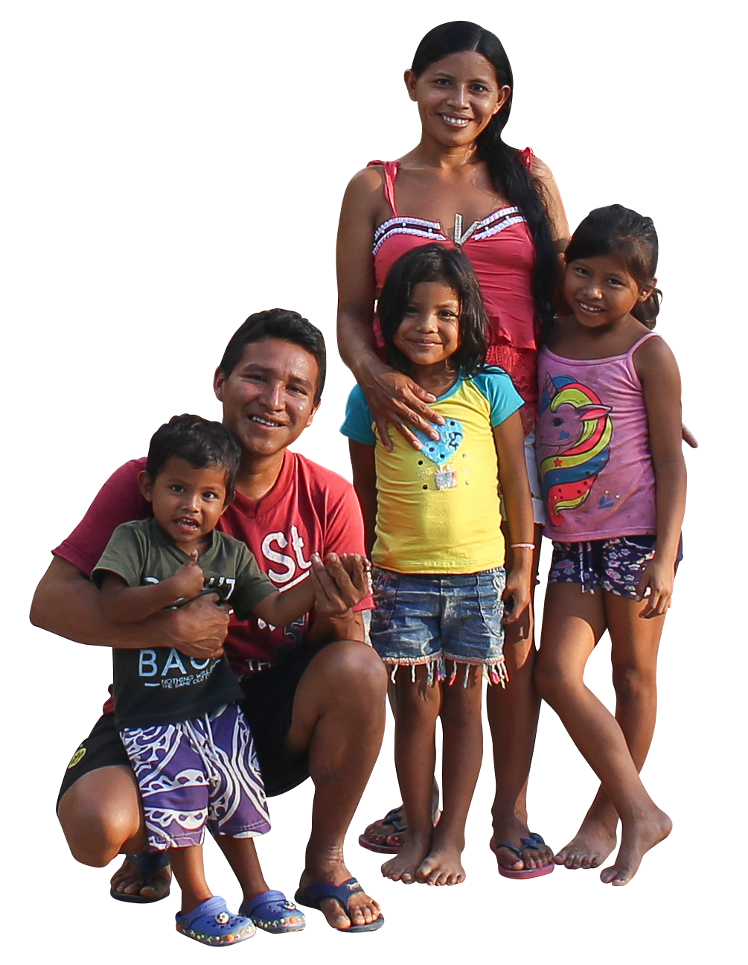

1
INTRODUCCIÓN

Slide 5
Supuestos y Consideraciones
Escenario de generación | Descripción
G1 | Generación mínima en el área suroccidental. Generación máxima en el área Oriental y en la subárea Valle.
G2 | Generación mínima en el área Suroccidental, alta exportación desde Ecuador.
G3 | Generación mínima en el área Suroccidental, alta importación desde Ecuador y generación máxima en el área Oriental
G4 | Generación mínima en el área suroccidental y Generación máxima en la subárea Huila-Tolima
Escenario de demanda | Descripción
Dmáx | Demanda máxima en el área suroccidental.
Dmed | Demanda media en el área suroccidental.
Años de estudio
2028 | 2029 | 2030 | 2031 | 2032 | 2033 | 2034 | 2035 | 2036 | 2037

Slide 6
Alternativa
Subestación Tesalia 115 kV.
Dos transformadores 230/115 kV de 90 MVA cada uno.
Línea Tesalia – Segovianas 115 kV de 40 km.
Línea Tesalia - Hobo 115 kV de 22 km.
Figura 1. Diagrama unifilar Subestación Tesalia 115 kV.

Slide 7



2
RESULTADOS EVALUACIÓN

Slide 8
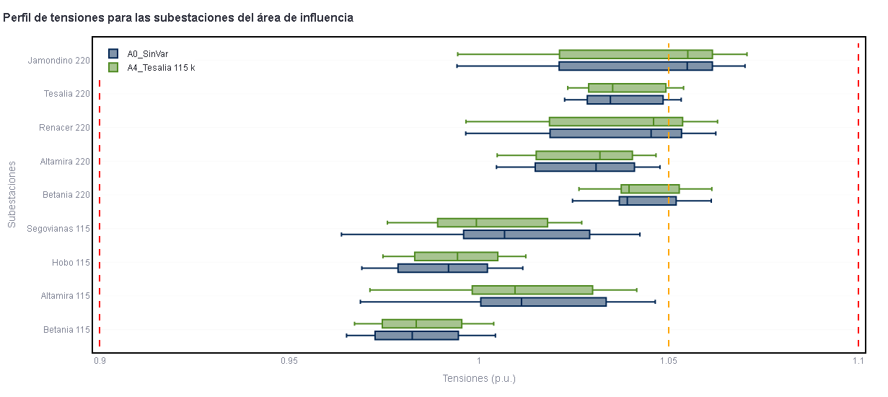
Tensiones sin contingencias área de influencia
Figura 2. Tensiones sin contingencias área de influencia.

Slide 9
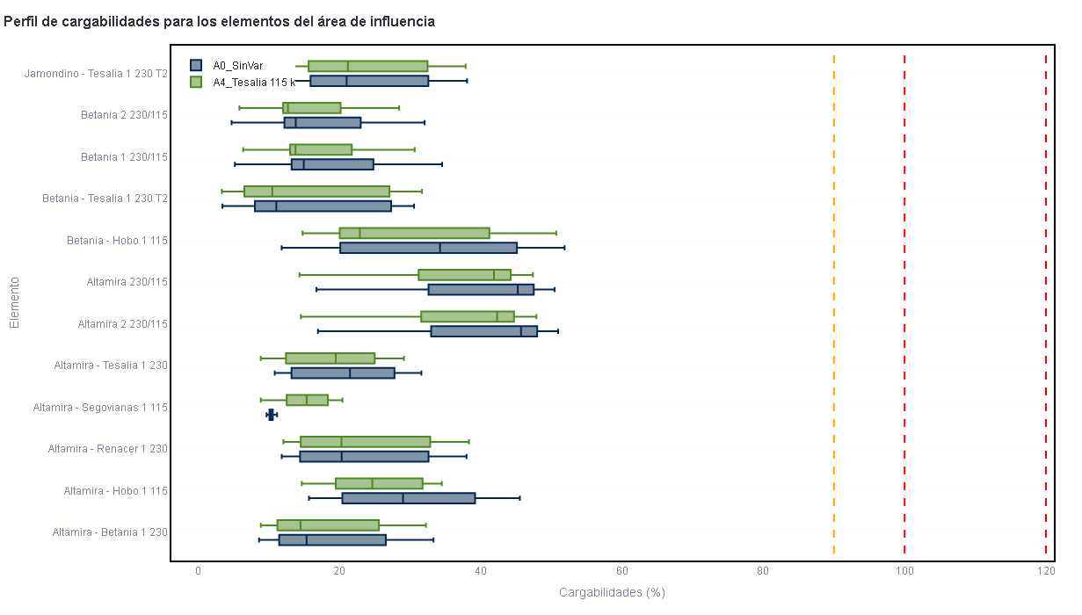
Cargabilidades sin contingencias área de influencia
Figura 3. Cargabilidades sin contingencias área de influencia.

Slide 10
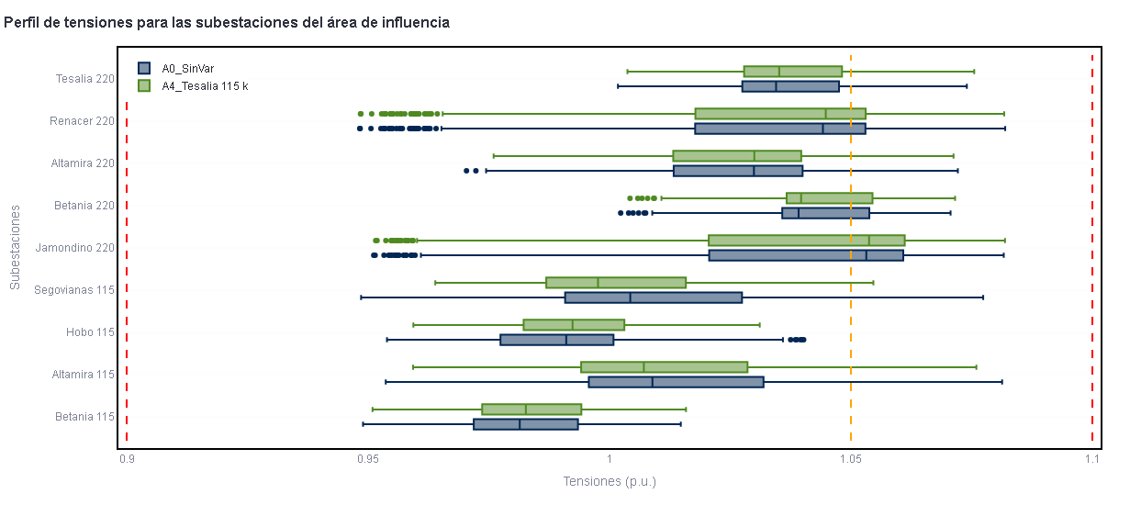
Tensiones ante contingencias área de influencia
Figura 4. Tensiones ante contingencias área de influencia.

Slide 11
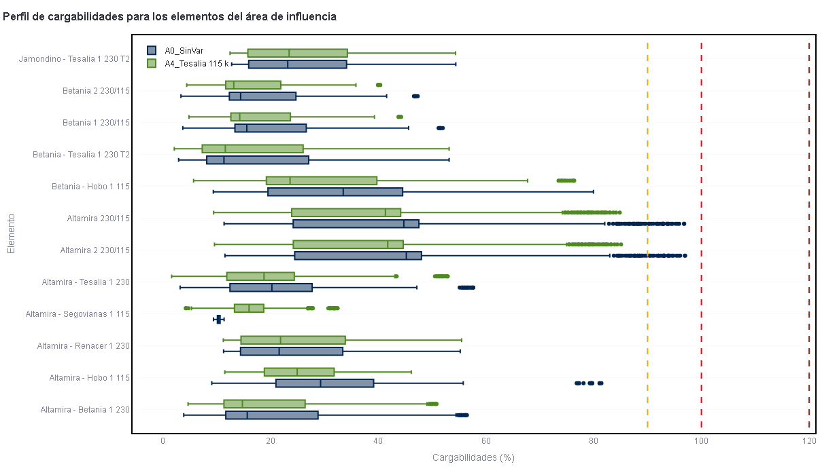
Cargabilidades ante contingencias área de influencia
Figura 5. Cargabilidades ante contingencias área de influencia.

Slide 12
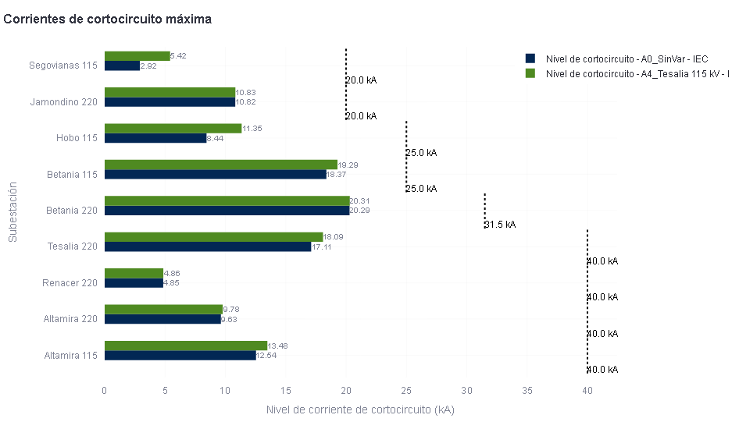
Impacto de cortocircuito
Figura 6. Impacto de cortocircuito en el área de influencia.

Slide 13
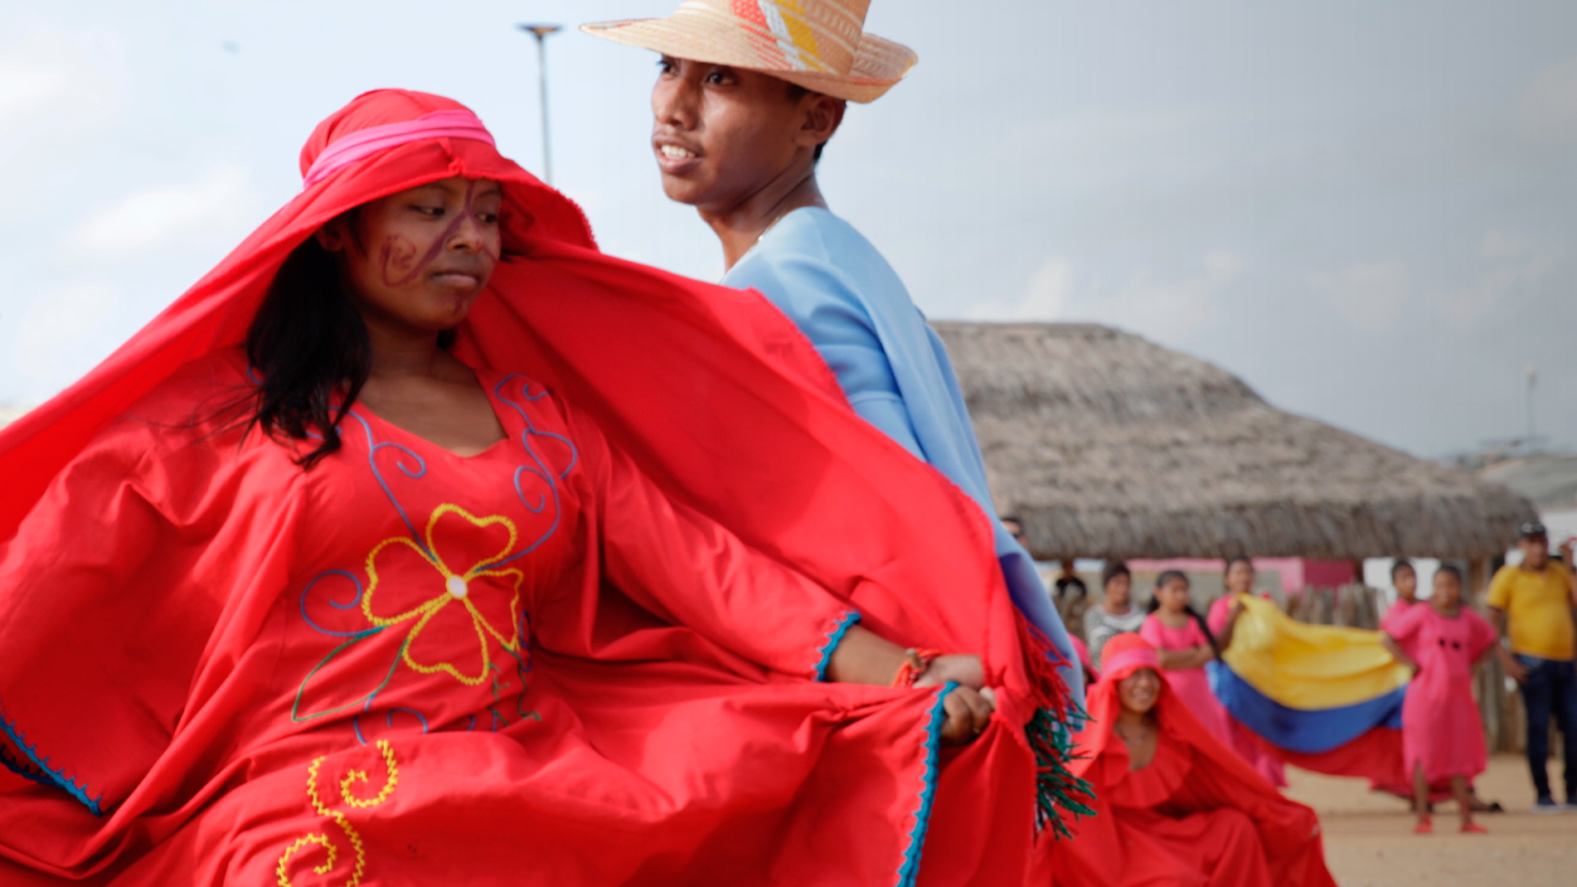
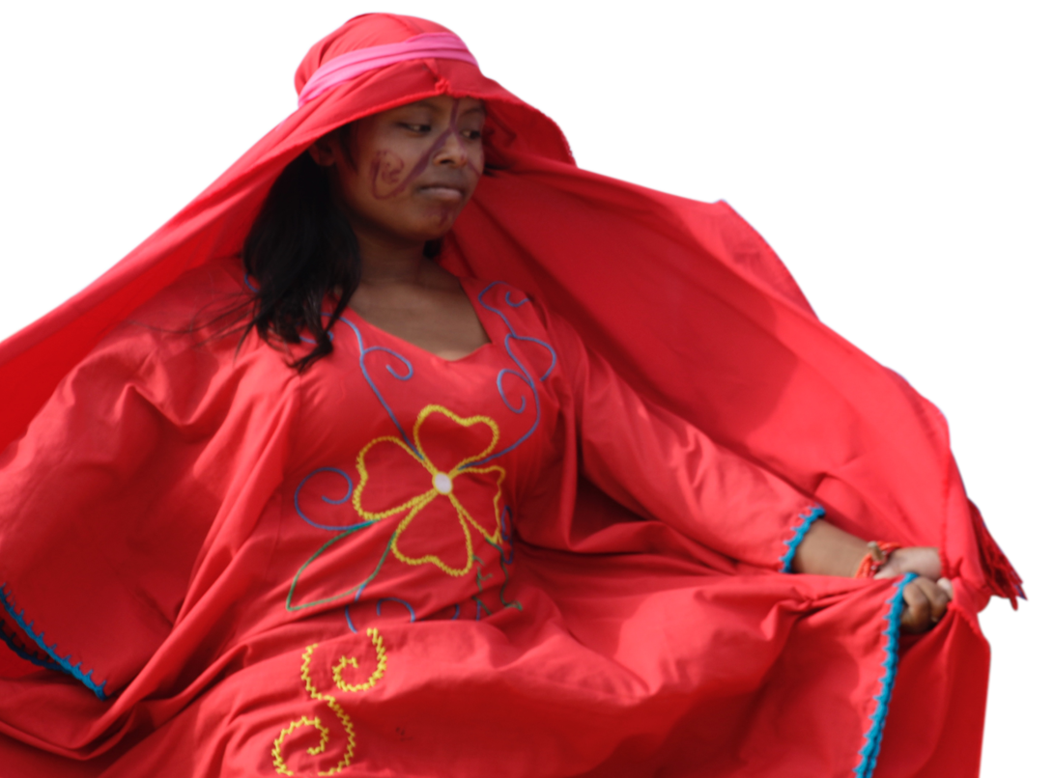
3
CONCLUSIONES

Slide 14
Alternativa
Subestación Tesalia 115 kV + Segovianas – Tesalia 115 kV + Hobo - Tesalia115 kV.
Figura 6. Unifilar alternativa sugerida.

Slide 15
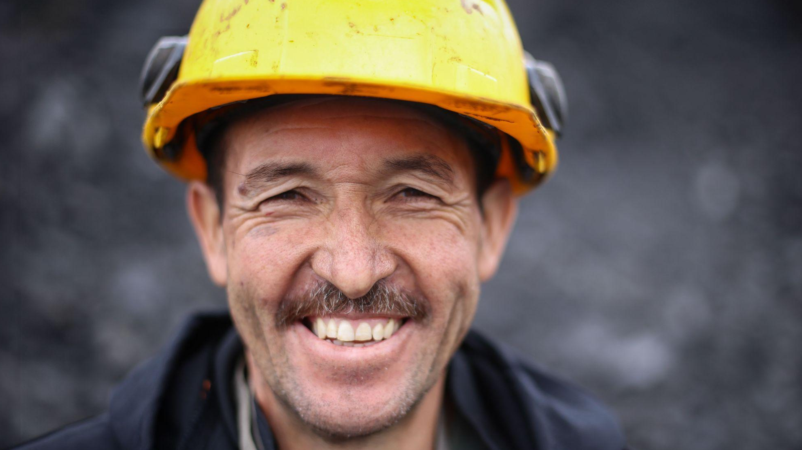





¡GRACIAS!
@upmecol UPME Oficial @upmeoficial
@upmeoficial @upmeoficial
www.upme.gov.co

